Slide 1
ŽLUTÝ SLIDE :)
# | Požadavek ZD (kap. 8.5) | Jak to pokryjeme | Vlastník | Stav
1 | Popis základní koncepce řešení | Zvalidovat společně | VŠICHNI | ☐
2 | Popis modulární architektury a vazby částí řešení | Revize slidu Architektura + text | Chocho | ☐
3 | Detailní popis předpokládaných funkcionalit | Neřešíme textem — prototyp + upload na web, odkaz v nabídce | Jan | Done
4 | Popis integrací a návazné funkcionality, popis API | Připravit (7 zdrojů, Query API, OpenAPI 3.1) | Chocho | ☐
5 | Popis datového modelu, entit a vazeb | Připravit (kanonický model enginu, ER) | Chocho | ☐
6 | Popis navrhovaného predikčního modelu | Připravit (profilový model, validace) | Chocho + Jožo | ☐
7 | Specifika a omezení rolí v rámci IT systému | Připravit | Fibi | Done
8 | Hodnocení rizik a zobrazení aktuálního stavu řešení | Zrušeno zadavatelem (e-mail R. Lácha 22. 9.) — jedna věta s odkazem | Fibi | ☑
9 | Popis grafického rozhraní (UX) a vizualizace | Screenshoty prototypu v brandingu EG.D + popisky | Jan (+ Jožo) | ☐
10 | Správa uživatelů, rolí a oprávnění | Tři role: admin, developer, koncový uživatel; není CMS | Fibi - Slide 26 | Done
11 | Security — řešení, protokoly, deklarace souladu se ZD | Hotovo v prezentaci (sl. 15–23), přenést do textu | Fibi | ½
12 | Služby projektu a podpory — deployment, zálohování | Připravit | Ondřej | ☐
13 | Vymezení nepokrytých / jinak řešených požadavků | Připravit (odchylky od referenční architektury, Q&A) | Ondřej | ☐
Stav k pátku 2. 10. ráno. Bod 10 nemá vlastníka. Bod 3 předpokládá, že prototyp bude veřejně dostupný do neděle.
VORIAN
—

Slide 2
Od popisu v nabídce očekáváme minimálně:
• popis základní koncepce řešení - zvalidovat (ALL) +
• popis modulární architektury a vazby jednotlivých částí řešení - revize (CHOCHO)
• detailní popis předpokládaných funkcionalit (detail musí být dostatečný pro pochopení, co budou
nabízené funkce pokrývat a jak s nimi uživatel bude pracovat) - neřešíme - bude stačit prototyp + upload na web (JAN)
• popis pokrývané integrace a návaznou funkcionalitu řešení, popis API daného řešení, - připravit (CHOCHO)
• popis datového modelu, jednotlivých datových entit a vazeb mezi nimi, - připravit (CHOCHO)
• popis navrhovaného predikčního modelu, - připravit (CHOCHO ve spolupráci s JOŽO)
• řešení specifik a omezení jednotlivých popsaných rolí v rámci IT systému, (FIBI)
• popis řešení pro oblast hodnocení rizik a zobrazení aktuálního stavu řešení, (FIBI)
• popis grafického rozhraní (UX) a vizualizace (či vzhled existujícího řešení) pro vytvoření představy ( JAN + jozef može dat support.)
o budoucí aplikaci,
• popis správy uživatelů, jejich rolí a oprávnění v rámci systému,(admin, developer, koncovy zakaznik. neni to CMS)
• security – popis řešení, použité protokoly – deklarace naplnění bezpečnostních požadavků
definovaných v ZD, (FIBI)
• služby projektu a podpory – deployment, zálohování, - připravit (OST)
• jednoznačné vymezení požadavků Zadavatele, jež nebudou nabídkou pokryty, nebo je uchazeč
navrhuje řešit zcela jinak s patřičným vysvětlením důvodů. - připravit (OST)
—
PRICING structure: (fibi?)
vyvoj
  Ops (Dev/prod)
  FE
  Integrace
  Datový model
  Provoz
Delenie koristi - success share model - transparentne podmienky ( FIBI)

Slide 3

VORIAN
GABINA - Ekomapa EG.D
Nabídka do výběrového řízení · E.ON Česká republika, s. r. o.
Vorian Team · 30. 9. 2026
Notes:
Titulní slide dle šablony Vorian. Datum = den podání nabídky.

Slide 4

Agenda
01
Porozumění zadání
Co GABINA je a co určuje celý projekt
02
Navrhované řešení
Architektura, data, výpočty, predikce, UX
03
Realizace
Fázování, harmonogram, tým, součinnost
04
Cena
Struktura dle Přílohy č. 3 a předpoklady
05
Proč Vorian
Reference, rizika, závěr
VORIAN
02

Slide 5
SEKCE 01
Porozumění zadání
Ukažme, že rozumíme zadání, dřív než začneme mluvit o sobě.
VORIAN
03

Slide 6
Co má GABINA dělat
Veřejná microsite Ekomapa EG.D — vizualizace, porovnávání a edukace v oblasti energetického mixu a uhlíkové stopy.
1
2
3
4
Denní přehled
Detailní data
Kontext lokality
EKO-žebříček
Interaktivní mapa s drill-down ČR → kraj → okres a přehled za poslední měřený den.
Graf mixu, Sankey tok elektřiny a víceosý přehled se 72hodinovou predikcí.
EKO-index, soběstačnost, podíl OZE, emise na obyvatele a gamifikace.
Porovnání okresů v distribučním území podle ročního EKO-indexu.
VORIAN
04

Slide 7
Rozsah zadání v číslech
22
20 tis.
2020
72 h
500
okresů v distribučním území EG.D, v pěti krajích
hodnot denně z BI DWH, granularita 1 hodina
od tohoto roku je dostupná historie dat
horizont predikce, granularita 1 hodina
návštěv měsíčně, špička 150–200 souběžných
Objem dat i provoz jsou malé. Rozhodující není výkon, ale správnost výpočtu a udržitelnost provozu do prosince 2033.
VORIAN
05

Slide 8
Tři věci, které určují celý projekt
Naše čtení zadání po vyhodnocení 232 odpovědí na dotazy uchazečů.
1
2
3
Regulované prostředí
Data jsou malá, výpočet je jádro
Predikce srozumitelná, ne přesná
Azure v tenantu E.ON, GitLab E.ON, CSD direktivy, do produkce nasazuje výhradně E.ON. Compliance režie je položka rozpočtu, ne vedlejší efekt.
20 tisíc hodnot denně. Hodnota vzniká ve správnosti emisní intenzity a EKO-indexu, ne ve škálování platformy.
Zadavatel žádá jednodušší profilovou třídu modelu s chybovostí do 10 % a nepožaduje nákladné řešení.
VORIAN
06

Slide 9
SEKCE 02
Navrhované řešení
Kapitola 8.5 — kvalita a srozumitelnost tohoto popisu je klíčovým faktorem hodnocení.
VORIAN
07

Slide 10

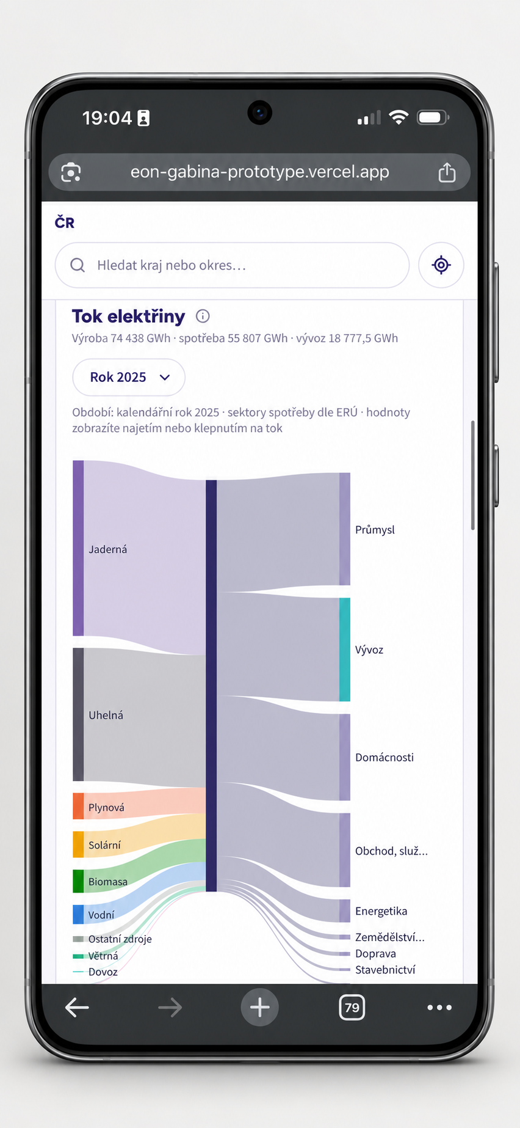
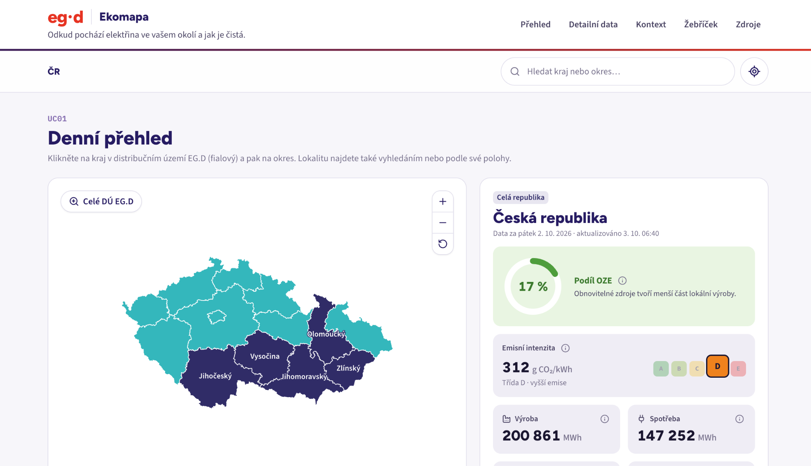
Vyzkoušejte PROTOTYP

Slide 11
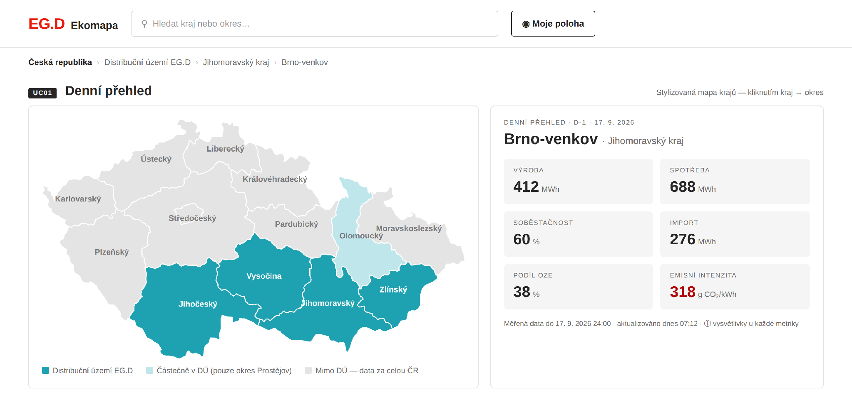
Návrh řešení - hlavní obrazovka
Brandovaný návrh Vorian pro EG.D. Jedna stránka, jeden sdílený kontext lokality.
1
Stylizovaná mapa krajů
2
Drill-down ČR → kraj → okres kliknutím. Distribuční území barevně odlišeno, Olomoucký kraj označen jako částečně pokrytý.
2
Vyhledávání a lokalizace
3
Obojí nastaví globální kontext lokality. Mimo DÚ zůstane kontext na úrovni ČR s upozorněním.
1
3
Denní přehled D-1
4
Šest dlaždic z materializované gold vrstvy: výroba, spotřeba, soběstačnost, import, podíl OZE, emisní intenzita.
4
Stáří dat a vysvětlivky
Dynamický popisek poslední měřené hodnoty. Při zpoždění dávky se zobrazí poslední dostupný den, ne chyba.
VORIAN
14

Slide 12
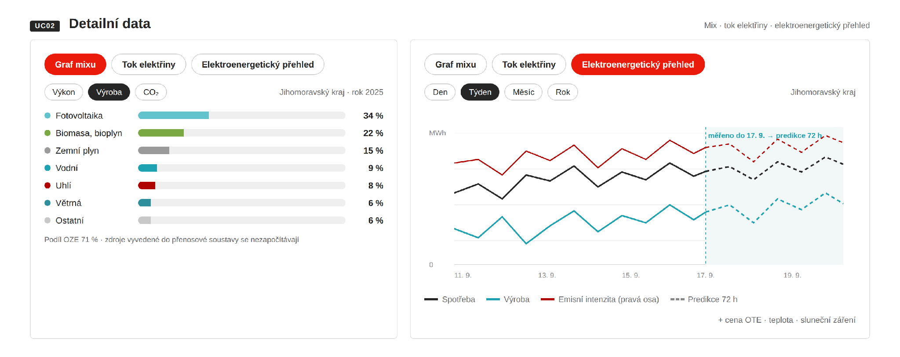
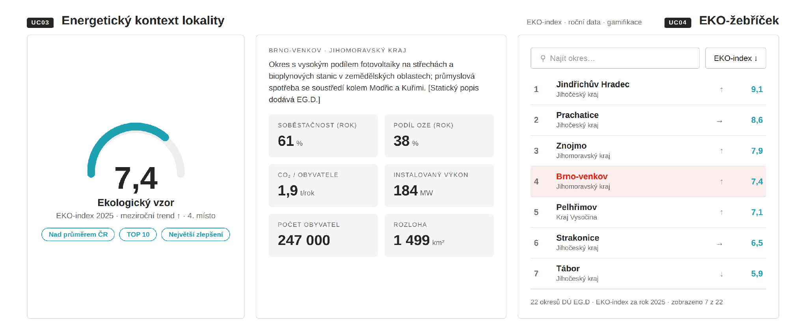
Návrh řešení - detailní data a kontext
UC02 až UC04 na jedné stránce pod stejným kontextem lokality.
Detailní data (UC02)
Kontext lokality a EKO-žebříček (UC03, UC04)
Graf mixu s přepínáním výkon / výroba / CO₂ a elektroenergetický přehled s viditelným přechodem měřených dat do 72hodinové predikce. Přepínání den / týden / měsíc / rok, dvě osy, cena OTE a meteorologie jako volitelné řady.
EKO-index s úrovní, meziročním trendem a odznaky; roční kontextová data a statický popis dodaný EG.D. Žebříček 22 okresů s vyhledáváním a řazením, vybraný okres zvýrazněn a vycentrován.
VORIAN
15

Slide 13
Architektura řešení
Logický pohled — jeden směr toku dat, výpočetní jádro jako samostatná aplikace, žádná logika v DWH EG.D.
ZDROJE — MIMO ŘEŠENÍ
GABINA — AZURE TENANT E.ON
UŽIVATELÉ
BI DWH EG.D
VÝPOČETNÍ JÁDRO — 1 kontejnerový image, 4 joby
PERIMETR
1 h / okres / typ zdroje · CzechGlobe meteo
denně, OAuth 2.0, private endpoint
Engine · Container Apps Jobs
Cloudflare
Azure APIM
Veřejnost
Python, polars · bez AI komponenty v běhu
WAF, CDN pro SPA, limity
JWT, LoA, verzování
microsite Ekomapa, HTTPS
ENTSO-E · OTE
ingest
compute
APLIKACE — Container Apps
národní výroba a spotřeba, cena · denně, HTTPS
denně · validace, mapování
emisní intenzita, EKO-index
Query API · FastAPI, read-only
MPO · ERÚ · ČSÚ
predict
publish
OpenAPI 3.1, agregáty za okres a výš
emisní faktory, sektory, obyvatelstvo
ročně, ruční upload přes admin portál
profil × meteo, 72 h
materializované pohledy
Frontend · React SPA
čte / zapisuje
mapa, mix, Sankey, přehled, žebříček
DATA
PostgreSQL Flexible Server
Admin portál · interní síť
Admin EG.D / E.ON IT
kanonický model, verze dávek, materializované pohledy
jen Entra ID, private endpoint
SaRA OIDC + PKCE, roční upload, re-trigger
interní síť, KID účty
roční upload → ADLS → ingest
ADLS Gen2
raw parquet · reprocessing a audit do 12/2033
PROVOZ A BEZPEČNOST — průřezově
Entra ID · PIM
Key Vault
Monitoring
GitLab E.ON · Wiz
managed identity, bez klíčů
secrets, CMK
Log Analytics, New Relic
CI/CD, SAST/DAST, IaC
Prostředí: QAS (vývoj a test, nasazuje Vorian) a RUN (produkce, nasazuje výhradně E.ON IT). Infrastruktura jako Terraform.
Žádné VM, žádné veřejné endpointy za Cloudflare, žádný zápis zpět do DWH EG.D.
VORIAN
08

Slide 14
Volba datové platformy
Zadavatel připouští dvě varianty. Nabízíme jednu.
[Varianta, kterou nabízíme]
[Varianta, kterou nenabízíme]
DOPORUČENO
[Kdy by dávala smysl]
[Proč ji v tomto rozsahu nedoporučujeme]
[Dopad na provozní náklady]
[Důvod 1 — vazba na objem 20 tis. hodnot denně]
[Důvod 2 — provozní náklady v prostředí E.ON]
[Důvod 3 — zkušenost týmu s touto technologií]
[Důvod 4 — udržitelnost do prosince 2033]
VORIAN
09

Slide 15
Data a integrace
Sedm zdrojů, jedna noční dávka, jeden kanonický model.
Zdroj
Typ
Co dodává
Frekvence
BI DWH EG.D
interní
1 h / okres, dle typu zdroje
denně
CzechGlobe
interní, v DWH
meteo včetně historických předpovědí
denně
ENTSO-E
externí
národní spotřeba a výroba
denně
OTE
externí
tržní cena elektřiny
denně
MPO
externí, ruční
emisní faktory, šest kategorií
ročně
ČSÚ
externí, ruční
obyvatelstvo a rozloha okresů
ročně
ERÚ
externí, ruční
sektorové rozdělení spotřeby, osm sektorů
ročně
VORIAN
10

Slide 16
Výpočetní jádro
Emisní intenzita a EKO-index — jediná místa, kde se chyba promítne do veřejného žebříčku okresů.
Emisní intenzita CO₂
EKO-index 0–10
Sedmikrokový výpočet nad spotřebou, lokální výrobou a emisními faktory MPO. Emisní faktor dovozu se počítá očištěním celostátní hodnoty o lokální výrobu. Materializujeme v datové vrstvě, nepočítáme za běhu.
Roční ukazatel odvozený z odchylky lokální emisní intenzity od celostátního průměru. Počítá se jednou ročně po zveřejnění emisních faktorů MPO, hodnota je finální a nepřepočítává se.
VORIAN
11

Slide 17
Predikční model (FR08) - CHOCHO
Samostatná položka cenové nabídky. Návrh nechává zadavatel plně na dodavateli.
1
2
3
Co predikujeme
Vstupy
Přístup
Výrobu, spotřebu, energetický mix a emisní intenzitu. Horizont 72 hodin, granularita 1 hodina, pouze okresy a kraje v distribučním území.
Historie od roku 2020, meteorologické předpovědi CzechGlobe včetně archivu vydaných předpovědí, instalovaný výkon dle typu zdroje.
[Doplňte třídu modelu, způsob trénování a validace, frekvenci retrainingu a jak model zdůvodníme uživateli.]
VORIAN
12

Slide 18
Bezpečnost a soulad s CSD
Bezpečnost je vyřazovací kritérium. Proto ji dokládáme požadavek po požadavku.
Deklarace souladu Vorian deklaruje plný soulad se všemi požadavky označenými MUSÍ v Příloze č. 1 — kapitola 7 (CSD), 9 (administrace a oprávnění), 11 (bezpečnostní a síťové limity) a 12 (CI/CD). Na následujících stranách ke každému požadavku uvádíme, jak ho splníme, kdo za něj odpovídá, a jediné odchylky, které navrhujeme.
CSD-20
Bezpečný vývoj
Kód jen v GitLabu E.ON, secrets jen v Key Vault, princip čtyř očí
CSD-22
API Security
OpenAPI 3.1, úrovně LoA vynucené v APIM, mTLS s CA akceptovanou E.ON
CSD-33
Životní cyklus
QAS a RUN oddělené, každá změna trasovatelná přes Git a audit log
CSD-10
Zranitelnosti
Critical do 14 dnů, High do 30 dnů, go-live jen v bezchybném stavu
CSD-08
Logování a monitoring
Bezpečnostní události ze všech komponent, alerting dle CSD
CSD-28
Řízení přístupu
Dodavatel jen v DEV/QAS, PIM just-in-time, managed identity
CSD-23
Identita / Zero Trust
Entra ID, žádné lokální účty, klíče ani connection stringy
CSD-17
CIS Benchmarks
Baseline Azure, Docker a GitLab jako policy v IaC a CI/CD
VORIAN
15

Slide 19
Soulad s CSD (1/3)
Vývoj, API, životní cyklus a zranitelnosti — Příloha č. 1, kapitola 7.
Direktiva
Co zadání vyžaduje (MUSÍ)
Jak to splníme
Odpovídá
CSD-20
Bezpečný vývoj
Vše v Azure tenantu E.ON a v GitLabu E.ON; žádné secrets v commitech; princip čtyř očí; SAST, DAST, Wiz; threat model.
Kód výhradně v GitLabu E.ON, secrets jen v Azure Key Vault (pre-commit hook a secret scanner, nulová tolerance). Reviewer není autor, promoci do vyšších prostředí schvaluje E.ON IT. SAST, dependency scan a Wiz blokují build, OWASP ZAP běží před produkcí. Threat model (STRIDE) pro každou hlavní komponentu ve fázi návrhu.
Vorian
CSD-22
API Security
Specifikace OpenAPI 3.1; úrovně LoA podle typu endpointu vynucené v APIM; mTLS jen s CA akceptovanou E.ON; integrace přes privátní síť.
Query, Calculation a Report API mají OpenAPI 3.1 od koncepční fáze (contract-first). Veřejné endpointy jsou read-only, admin endpointy s validací JWT; LoA jako policy v APIM, ne v kódu. Certifikáty jen od CA akceptované E.ON, napojení na DWH EG.D přes private endpoint.
Vorian
Certifikáty E.ON IT
CSD-33
Životní cyklus
Striktně oddělené dev, test a prod; QAS a RUN povinné; threat model v návrhu i před produkcí; trasovatelnost změn.
DEV běží v rámci QAS, RUN je infrastrukturně plně oddělený (Q&A 82, 106). V DEV žádná produkční data. Každé nasazení je Git tag a záznam v deployment audit logu. Threat model revidujeme před go-live.
Vorian
RUN E.ON IT
CSD-10
Zranitelnosti
Automatizované skenování Wiz, SAST, DAST; náprava Critical do 14 dnů, High do 30 dnů; bezchybný stav pro produkci.
Skenování v každé pipeline i průběžně nad běžícím prostředím. Critical do 14 dnů s eskalací na E.ON CTI, High a nálezy knihoven do 30 dnů. Go-live jen bez Wiz findings Critical a bez Wiz issues Critical a High (Q&A 66).
Vorian
VORIAN
16

Slide 20
Soulad s CSD (2/3)
Logování, přístupy, identita a CIS benchmarky — Příloha č. 1, kapitola 7.
Direktiva
Co zadání vyžaduje (MUSÍ)
Jak to splníme
Odpovídá
CSD-08
Logování a monitoring
Logování bezpečnostních událostí na všech komponentách; NTP; retence; alerting na definované prahy.
Autentizace, změny oprávnění, neautorizované přístupy a audit trail ze všech komponent do Log Analytics a New Relic. NTP všude, retence podle politiky E.ON. Alerty: více než 5 neúspěšných přihlášení za 10 minut z jedné IP, každá admin akce, p95 nad 2 s nebo error rate nad 1 %.
Vorian
Monitoring RUN E.ON
CSD-28
Řízení přístupu
Vývojář bez admin přístupu do produkce; least privilege; PIM just-in-time max. 8 h; kvartální access review.
Vorian pracuje jen v DEV a QAS, do RUN nasazuje E.ON IT. Oprávnění přiděluje E.ON IT přes PIM, bez trvalých přístupů. Služby komunikují výhradně přes managed identity, žádná hesla. Pro kvartální access review připravujeme přehled rolí.
E.ON IT
Vorian
CSD-23
Identita / Zero Trust
Entra ID pro veškerý administrátorský přístup; Entra-only autentizace PaaS služeb, bez connection stringů a klíčů.
Žádné lokální účty. PostgreSQL s vypnutou autentizací heslem, ADLS Gen2 přes RBAC bez storage keys, Key Vault a Azure ML přes managed identity, Azure Container Registry s vypnutým admin userem.
Vorian
CSD-17
CIS Benchmarks
Relevantní CIS baseline pro použité technologie; odchylky evidované jako zranitelnost; CMK tam, kde to benchmark vyžaduje.
Baseline CIS Azure Foundations 2.1.0, Docker 1.8.0 a GitLab 1.0.1; AKS v návrhu nepoužíváme. Kontroly převádíme na policy v IaC a CI/CD, aby byl soulad průkazný. Odchylky evidujeme podle CSD-10. CMK přes Key Vault u služeb, kde to benchmark vyžaduje.
Vorian
VORIAN
17

Slide 21
Soulad s požadavky na administraci, síť a CI/CD (3/3)
Příloha č. 1, kapitoly 9, 11 a 12.
Oblast
Co zadání vyžaduje (MUSÍ)
Jak to splníme
Odpovídá
Administrace
kapitola 9
Přihlášení přes SaRA, žádné lokální účty; dvě oddělené role; report stahování dat a auditovaný ruční re-trigger.
Admin portál je dostupný jen z interní sítě E.ON (Q&A 3). OIDC Authorization Code + PKCE přes SaRA, uživatelé přes KID. Dvě role: E.ON IT a EG.D byznys. Každý ruční re-trigger je auditovaný (kdo, kdy, důvod, výsledek). Identifikátory od SaRA jen v Key Vault.
Vorian
Registrace v SaRA
Síť a perimetr
kapitola 11
Private endpoints; privátní DNS E.ON; síť spravuje E.ON; Cloudflare jediný vstup; jen kontejnery na Azure PaaS.
Veřejný přístup PaaS služeb vypnutý, private endpoints u datových i platformních služeb. VNet, NSG a firewall spravuje E.ON, Vorian je nemění. Aplikace přijímá provoz jen z IP rozsahů Cloudflare. Žádné virtuální stroje.
E.ON IT
Vorian
Ochrana dat
kapitola 11
Žádná osobní data ve veřejném výstupu; jen anonymizované agregáty; souhlas GDPR přes Usercentrics.
Z DWH EG.D jdou na frontend jen agregované hodnoty za okres a vyšší celky. Veřejné API je read-only bez přístupu k interním systémům EG.D. Analytika a vložený obsah se načítají až po udělení souhlasu v Usercentrics.
Vorian
CI/CD
kapitola 12
GitLab jediný zdroj kódu; plná automatizace infrastruktury; quality gates před merge; image do registru až po skenu.
Terraform pro všechny projektové zdroje, ruční zásahy jen se schválením E.ON IT. Před merge do main musí projít testy s pokrytím nejméně 80 %, SAST, DAST, dependency scan a Wiz policy gates. Image jde do ACR až po úspěšném skenu.
Vorian
VORIAN
18

Slide 22
Bezpečnostní architektura a protokoly
Jediný veřejný vstup, žádné veřejné endpointy za ním, žádné klíče v aplikaci.
1
Perimetr — Cloudflare
DNS, CDN, WAF, bot management a rate limiting. Jediný veřejný vstup.
Kanál
Protokol a zabezpečení
Veřejný web
HTTPS, TLS 1.2 a vyšší, HSTS
2
API brána — Azure APIM
Verzování, throttling, validace JWT, úrovně LoA jako policy.
Cloudflare → APIM
HTTPS, origin allow-listing na IP rozsahy Cloudflare
Admin portál
OIDC Authorization Code + PKCE přes SaRA (Apereo CAS), jen interní síť
3
Aplikace — kontejnery
Frontend, Query, Calculation a Report API, admin portál. Managed identity.
Služba ↔ služba
OAuth 2.0 Client Credentials, managed identity v Entra ID
Stahování z DWH EG.D
OAuth 2.0 bearer token, private endpoint
4
Data
ADLS Gen2, PostgreSQL, Azure ML. Private endpoints, jen Entra ID.
Integrace do systémů E.ON
mTLS s certifikátem CA akceptované E.ON
5
Bezpečnostní služby
Key Vault, Entra ID a PIM, SaRA, Log Analytics, New Relic, Wiz.
Přístup k PaaS službám
Entra ID a RBAC, bez klíčů a connection stringů
Tajemství a klíče
Azure Key Vault; CMK tam, kde to vyžaduje benchmark
VORIAN
19

Slide 23
Bezpečný vývoj a provoz
Každá změna projde stejnými branami. Do produkce nasazuje výhradně E.ON IT.
1
Commit
Pre-commit hook a secret scanner, nulová tolerance
2
Merge request
Code review, reviewer není autor změny
3
Quality gates
Testy s pokrytím ≥ 80 %, SAST, dependency scan, Wiz
4
Image
Sken Wiz, push do ACR jen po úspěšném výsledku
5
DEV / QAS
Nasazuje Vorian, DAST OWASP ZAP před promocí
6
RUN
Review a nasazení E.ON IT po schválení EG.D
Řízení zranitelností
Monitoring a alerting
▪
Critical: náprava do 14 dnů, eskalace na E.ON CTI
▪
Více než 5 neúspěšných přihlášení za 10 minut z jedné IP
▪
High a nálezy knihoven: náprava do 30 dnů
▪
Každá admin akce a každá eskalace oprávnění
▪
Go-live: bez Wiz findings Critical a issues Critical a High
▪
Latence p95 nad 2 s nebo error rate nad 1 %
▪
Nová knihovna jen po čistém skenu Wiz (Q&A 185)
▪
Azure Monitor a New Relic; alerty přes Azure a SaRA (Q&A 32)
VORIAN
20

Slide 24
Vymezení odpovědnosti za bezpečnost
Kdo co dělá — podle odpovědí zadavatele na dotazy 1, 75, 76, 179, 189 a 191.
E.ON IT
Vorian
Společně
▪
Subskripce, resource groups, VNet a síťové prvky
▪
Terraform pro ostatní projektové zdroje, vždy po schválení E.ON IT
▪
Registrace aplikace v SaRA a role pro admin portál
▪
Konfigurace Cloudflare, WAF a limitů v APIM
▪
Bezpečná pipeline a quality gates
▪
Diagnostika a řešení bezpečnostních incidentů
▪
Správa certifikátů
▪
Threat modely komponent
▪
Kvartální access review
▪
Přidělování oprávnění přes PIM
▪
Náprava zranitelností v lhůtách CSD-10
▪
Ověření ročních dat na QAS a jejich povýšení do RUN
▪
Review při promoci a nasazení do RUN
▪
Podklady pro pravidla WAF a Cloudflare
▪
Bezpečnostní akceptace před go-live
▪
Monitoring produkčního provozu
▪
Nastavení logování a alertů, dokumentace
VORIAN
21

Slide 25
Role a oprávnění v administraci
Veřejný web je anonymní. Role existují jen v interním admin portálu, přihlášení výhradně přes SaRA.
Developer Tým Vorian
DEV naplno, QAS omezeně, do RUN nikdy
Admin EG.D byznys
Reporty, roční data, žádost o převod do RUN
Super admin E.ON IT
Provoz, re-trigger jobů, převod dat a nasazení do RUN
Funkce
Developer
Admin
Super admin
Přehled stavu stahování dat
jen DEV / QAS
✓
✓
Ruční re-trigger neúspěšného jobu
jen DEV / QAS
—
✓ s důvodem
Nahrání ročních dat MPO, ČSÚ, ERÚ
jen DEV / QAS
✓ do QAS
✓ do QAS
Převod ročních dat z QAS do RUN
—
žádost
provedení (jiná osoba)
Audit log manuálních akcí
čtení DEV / QAS
čtení
čtení (úpravy nikdo)
Přidělení a odebrání rolí
—
—
v SaRA, ne v aplikaci
Technická konfigurace
jen DEV
—
✓
Nasazení nové verze do RUN
—
schvaluje
✓
VORIAN
22

Slide 26
Rozdělení na prostředí
RUN a QAS jsou infrastrukturně oddělené, DEV běží uvnitř QAS. Do RUN nasazuje a zasahuje výhradně E.ON IT.
DEV
QAS
RUN
Účel
Vývoj a vývojářské testy
Integrační, zátěžové a akceptační testy; ověření ročních dat
Veřejný provoz
Data
Testovací a anonymizovaná
Testovací; produkční zdroje jen po schválení E.ON
Produkční
Kdo nasazuje
Developer sám z GitLabu
GitLab pipeline po review a quality gates
E.ON IT po schválení EG.D
Developer
Contributor přes PIM
Reader, spouštění pipeline
Žádný; logy jen read-only na vyžádání
Admin (EG.D)
—
Admin portál, ověření dat
Admin portál
Super admin (E.ON IT)
Síť, subskripce, dohled
Plný přístup přes PIM
Plný přístup přes PIM
Platí všude Přihlášení jen přes SaRA (KID), žádné lokální účty · přístupy do Azure jen přes PIM na max. 8 h · převod dat a nasazení vždy dvě různé osoby · neměnný audit a alert na každou admin akci · kvartální revize přístupů · roční data vždy nejdřív do QAS.
VORIAN
23

Slide 27
Odchylky od referenční architektury
Zadavatel architekturu předkládá jako návrh k připomínkám. Tady jsou všechna místa, kde navrhujeme jinak.
Oblast
Referenční návrh zadavatele
Náš návrh
Stav
Běhové prostředí
Azure Web App for Containers.
Azure Container Apps. Zachováváme kontejnery na PaaS, private endpoints i managed identity; nižší provozní náklady při malém objemu provozu.
K potvrzení v analytické fázi (Q&A 184)
Databáze
Azure SQL DB s vypnutou SQL autentizací.
Azure Database for PostgreSQL — Flexible Server s vypnutou autentizací heslem, jen Entra ID.
Potvrzeno (Q&A 2)
Servírovací vrstva
Azure Data Explorer pro časové řady.
ADX nepoužíváme — objem kolem 20 tisíc hodnot denně spolehlivě obslouží PostgreSQL.
Návrh dodavatele
Prostředí
Povinné QAS a RUN; zjednodušený model test + produkce jen po schválení.
Výchozí stav: RUN a QAS plně oddělené. Zjednodušený model nabízíme jen jako možnost, pokud ho E.ON schválí.
Dle zadání
Predikce a AI
Podobu predikčního modelu nechává zadání na dodavateli.
Statistický profilový model v Azure ML, bez AI komponenty v běžícím řešení. AI nástroje používáme jen při vývoji.
V souladu s Q&A 166 a 192
VORIAN
22

Slide 28
Bezpečnost na straně Vorianu
Opatření, kterými chráníme přístupy do prostředí E.ON a data zadavatele.
Oblast
Opatření
Identita a přístup
SSO a MFA přes Okta; automatizovaný onboarding a offboarding s okamžitým odebráním přístupů
Certifikace ISO/IEC 27001
Certifikační proces zahajujeme na začátku roku 2027. Do jeho dokončení žádáme o výjimku podle odpovědi zadavatele na dotaz 200 a dokládáme opatření v rozsahu požadovaných norem.
Služby, na kterých stojí naše vlastní provozní prostředí (Google Workspace, Okta), jsou certifikované podle ISO/IEC 27001 a SOC 2 Type II.
Koncová zařízení
Šifrované disky, dvoufaktorové přihlášení; data se neukládají lokálně, jen v cloudu
Ochrana dat
DLP řešení; všichni konzultanti mají NDA s Vorianem i se zákazníkem
Lidé
Pravidelná školení kybernetické bezpečnosti a kvartální simulované phishingové kampaně
Práce u zadavatele
Konzultanti pracují jen v DEV a QAS E.ON pod firemními účty KID, bez přístupu do RUN
Ochrana osobních údajů
Pověřenec pro ochranu osobních údajů: Tereza Čechová, tereza.cechova@vorian.cz
VORIAN
23

Slide 29
SEKCE 03
Realizace
Fázování, milníky, tým a součinnost — kapitoly 8.4, 8.6 a 8.8.
VORIAN
17

Slide 30
Fázování projektu
Členění navazuje na strukturu cenové tabulky a na povinné brány CSD.
0
1
2
3
4
5
Koncepční fáze
Infrastruktura a data
Výpočty a predikce
Frontend
Integrace a akceptace
Pilot a předání
Analýza zdrojů, kanonický model, cílová architektura, UX koncept, backlog
Azure prostředí, CI/CD, datová platforma, integrace, backfill historie
Emisní intenzita, EKO-index, predikční model, validace
UC01–UC04, grafy, mapa, žebříček, export, vysvětlivky
E2E testy, bezpečnostní brány, výkonové testy, nulové kritické nálezy
Pilotní provoz, dokumentace, zaškolení, přechod do podpory
VORIAN
18

Slide 31
Harmonogram a milníky
Zahájení 23. 11. 2026, předání do 31. 12. 2027, podpora od 1. 1. 2028. Dva platební milníky podle smlouvy.
XI 2026
XII
I 2027
II
III
IV
V
VI
VII
VIII
IX
X
XI
XII
E.ON IT — prostředí
subskripce, GitLab, SaRA, Cloudflare/APIM
M1
F0 Koncepční fáze
zdroje, kanonický model, architektura, UX, backlog
M2
F1 Infrastruktura a data
Terraform QAS, CI/CD brány, ingest 7 zdrojů, backfill 2020+
M3
F2 Výpočty a predikce
emisní intenzita, EKO-index, profilový model, validace
M4
F3 Frontend a admin
UC01–UC04, mapa, grafy, žebříček, admin portál
M5
F4 Integrace a akceptace
E2E, DAST, Wiz, výkon, UAT s product ownerem
E.ON IT — nasazení do RUN
review a promoce, konfigurace Cloudflare/APIM
M6
F5 Pilot a předání
pilotní provoz v RUN, dokumentace, zaškolení, hypercare
Rezerva
pevný termín 31. 12. 2027
MILNÍKY
M1 29. 1. 2027
M2 30. 4. 2027
M3 30. 6. 2027
Akceptace cílového konceptu — 1. platební milník
Sedm zdrojů v QAS, historie od 2020 načtena a ověřena
Výpočetní jádro a predikce validovány proti referenci
M4 31. 7. 2027
M5 15. 10. 2027
M6 17. 12. 2027
Funkční celek UC01–UC04 v QAS, začíná UAT
Bezpečnostní a funkční akceptace, bez Critical/High nálezů
Předání a převzetí díla — 2. platební milník · podpora od 1. 1. 2028
VORIAN
26

Slide 32
Logika dodávky
Pořadí fází není náhodné: každá fáze odstraňuje největší zbývající neznámou a končí ověřitelným stavem v QAS.
1
Nejdřív koncept, pak cokoli jiného
2
Data před výpočtem, výpočet před obrazovkami
Deset týdnů na analýzu zdrojů, kanonický model, architekturu a UX. Teprve akceptovaný koncept (M1) spouští stavbu a první platbu. Co se neujasní tady, draží se všude dál.
Backfill historie od 2020 a sedm zdrojů v QAS (M2) jsou podmínkou pro validaci jádra (M3). Frontend se staví souběžně, ale napojuje se až na ověřená data — nikdy na mock.
3
Predikce jako samostatná, ohraničená věc
4
Akceptace po fázích, v QAS, s product ownerem
Profilový model se trénuje na skutečné historii z M2 a validuje se proti archivu meteo předpovědí. Samostatná položka ceny, samostatný milník, žádná závislost frontendu na její přesnosti.
Každý milník má kritérium, které jde ověřit bez diskuse. UAT řídí product owner EG.D od M4. Bezpečnostní akceptace (M5) předchází jakémukoli nasazení do RUN.
5
Do RUN nasazuje výhradně E.ON IT
6
Pilot v produkci, rezerva před pevným termínem
Dvě závislosti na E.ON IT jsou v plánu jako vlastní řádky: prostředí na začátku, promoce do RUN v říjnu. Zdržení na jejich straně nejde k tíži dodavatele (Q&A), ale plán s ním počítá rezervou.
Sedm týdnů pilotního provozu s reálnými denními dávkami a hypercare. Předání 17. 12. nechává dva týdny rezervy do 31. 12. 2027; podpora navazuje 1. 1. 2028 bez mezery.
VORIAN
27

Slide 33

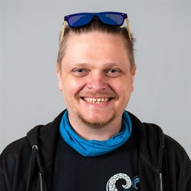


Projektový tým
Kapitola 8.4 žádá jmenovitě vedoucího projektu, hlavního konzultanta, datového analytika, architekta a vedoucího vývojového týmu.
Vedoucí projektu
Hlavní konzultant
Data architect
Lead analyst
Vedoucí vývojového týmu
Obchod a administrativa
Ondřej Stokláska
Tbd
Pavel Chocholouš
Jan Lachman
Jan Rádl
Michal Fibiger
Projektový manager a Solution Architect se zaměřením na Data. Role od roku 2008
[Role od roku]
[Zkušenost s utilitním prostředím]
[Vazba na referenci]
[Role od roku]
[Zkušenost s utilitním prostředím]
[Vazba na referenci]
Senior Business a Solution Analyst, od roku 2025 v E.ON AI Tribe. Role od roku 2011
Senior AI a frontend vývojář, autor frontendu E.ON Navigátor úspor. Role od roku 2008
CEO a jednatel Vorian, vede spolupráci se skupinou E.ON. Role od roku 2021
VORIAN
20

Slide 34
Služby projektu — nasazení a předání (check oproti arch.!)
Dodáváme tři věci: aplikaci, prostředí, ve kterém vzniká, a cestu, kterou se do něj dostává. Vše v tenantu E.ON, vše v GitLabu E.ON.
1
Aplikace
2
Prostředí jako kód
3
Nasazovací pipeline
Kontejnerové image (frontend, Query API, admin portál, engine) v Azure Container Registry E.ON. Každé vydání = Git tag + SBOM + výsledek skenu Wiz. Databázové migrace verzované, zpětně kompatibilní (expand / contract), takže rollback je návrat na předchozí tag.
Terraform pro QAS i RUN v jednom repozitáři: Container Apps, PostgreSQL, ADLS, Key Vault, private endpoints, diagnostika. Síť, Cloudflare a APIM spravuje E.ON IT — naše moduly je jen referencují. Prostředí lze z repozitáře znovu postavit v řádu hodin.
GitLab CI s branami: testy ≥ 80 %, SAST, dependency scan, Wiz, DAST před promocí. Do QAS nasazuje Vorian, do RUN výhradně E.ON IT po schválení EG.D. Pipeline, runbooky a dokumentace jsou součást předání, ne služba navíc.
JAK SE VYDÁVÁ
Merge request
Quality gates
Image → ACR
QAS
Schválení EG.D
RUN
review, reviewer ≠ autor
testy, SAST, dependency, Wiz
push jen po čistém skenu
nasazuje Vorian, DAST, UAT
product owner, release note
nasazuje E.ON IT, smoke test
Režim | Kadence | Kdo | Co obsahuje
Realizace (do 12/2027) | po každém milníku M2–M5 do QAS; do RUN pro pilot (M5→F5) | Vorian → E.ON IT | inkrement funkcí, migrace, aktualizace runbooků
Podpora — plánované vydání | 1× měsíčně v dohodnutém okně | Vorian připraví, E.ON IT nasadí | opravy vad, bezpečnostní aktualizace knihovek a base image, drobný rozvoj
Podpora — hotfix | do 5 pracovních dní od potvrzení vady (dle katalogového listu) | Vorian → E.ON IT | izolovaná oprava na předchozím tagu, stejné brány, zkrácené review
Předání | M6, 17. 12. 2027 | Vorian → E.ON IT + EG.D | repozitáře, pipeline, Terraform, provozní a uživatelská dokumentace, runbooky, zaškolení, protokol
VORIAN

Slide 35
Zálohování, obnova a podpora provozu (check oproti arch.!)
Veřejná data, malý objem, vše odvoditelné z raw vrstvy. Zálohujeme to, co nejde znovu stáhnout, a umíme to prokázat obnovou.
Komponenta | Mechanismus zálohy | RPO | RTO | Poznámka
PostgreSQL Flexible Server | automatické zálohy Azure + WAL, point-in-time restore, retence 14 dní, zónově redundantní úložiště | ≤ 5 min | ≤ 2 h | obnova do nového serveru a přepnutí private endpointu; čtvrtletní test obnovy v runbooku
ADLS Gen2 — raw archiv | neměnné soubory, ZRS replikace, soft delete 30 dní, verzování blobů | 0 (zapsaná dávka) | ≤ 1 h | zdroj pravdy pro reprocessing; uchování do 12/2033 dle podmínek dotace
Odvozená data (fakta, pohledy, predikce) | nezálohují se zvlášť — přepočet jobů compute / predict / publish z raw a faktů | — | ≤ 4 h | celá historie od 2020 se přepočítá v jednotkách minut
Konfigurace a tajemství | Key Vault soft delete + purge protection; Terraform state v úložišti E.ON | 0 | ≤ 1 h | žádné tajemství mimo Key Vault, nic k ruční rekonstrukci
Kód, image, pipeline | GitLab E.ON (záloha dle politiky E.ON), ACR s retencí tagů | 0 | ≤ 4 h | prostředí lze z repozitáře znovu postavit; image se neskladují mimo tenant
Roční podklady MPO / ERÚ / ČSÚ | originální soubory v ADLS + záznam uploadu v databázi | 0 | ≤ 1 h | uploaduje EG.D, obsah souborů garantuje EG.D
PODPORA PROVOZU — 36 + 12 MĚSÍCŮ OD 1. 1. 2028
1
Paušál — odstraňování vad
2
Servisní služby a drobný rozvoj
3
Co podpora nezahrnuje
Pracovní dny 8–17 h, bez pohotovosti mimo pracovní dobu (katalogový list ji nepožaduje, dostupnost není sledovaný parametr). Jmenovitý kontakt — tiket zakládá a vede člověk, ne automat. Zahrnuje monitoring dávek, bezpečnostní aktualizace, měsíční vydání, čtvrtletní test obnovy a access review.
Sazbou za MD dle Přílohy č. 3: roční nahrání podkladů a přepočet EKO-indexu, změny schémat externích rozhraní, nové vizualizace, úpravy po změně metodiky MPO. Objednává product owner EG.D, každá položka má odhad předem.
Provoz Azure, Cloudflare, New Relic a licence (hradí E.ON). Zásahy v RUN — provádí E.ON IT na náš podnět. Správa obsahu a statických textů (dodává EG.D). Reakce na změny v DWH EG.D bez předchozího oznámení.
VORIAN

Slide 36
Vymezení požadavků, které nabídka nepokrývá
Jednoznačně, aby hodnocení i smlouva stály na stejném rozsahu. Každý bod má oporu v zadání nebo v odpovědích na dotazy.
# | Požadavek / oblast | Stav v nabídce | Opora
1 | Popis řešení pro hodnocení rizik a zobrazení aktuálního stavu řešení (kap. 8.5) | Nezpracováno — položka převzata z jiného VŘ a zadavatelem zrušena | e-mail R. Lácha, 22. 9. 2026
2 | Dostupnost aplikace jako sledovaný parametr SLA; pohotovost mimo pracovní dobu | Nenabízíme; podpora v pracovní dny 8–17 h, lhůty dle katalogového listu | katalogový list, Q&A
3 | Garantovaná přesnost predikce | Nenabízíme; profilová třída modelu, cílová chybovost ~10 %, bez akceptační metriky | Q&A (zadavatel metriku odmítl)
4 | AI / LLM komponenta v běžícím řešení | Nenabízíme; AI jen jako nástroj při vývoji | Q&A 166, 192
5 | Správa obsahu, redakční systém, texty lokalit | Nenabízíme CMS; statické popisy dodává EG.D jako data, úpravy přes servisní služby | Q&A (obsah není naceněn)
6 | Azure, Cloudflare, New Relic, licence třetích stran | Hradí objednatel, nejsou součástí ceny; vyčíslujeme pouze orientačně | Q&A
7 | Nasazení do RUN, správa sítě, certifikátů, Cloudflare a APIM | Provádí E.ON IT; dodáváme podklady a součinnost; zdržení nejde k tíži dodavatele | Q&A 1, 75, 76, 179
8 | Okresy mimo distribuční území (Havlíčkův Brod, Vsetín); Olomoucký kraj jen Prostějov | Nepokrýváme; rozsah 22 okresů dle mapování zadavatele | příloha Mapování okresů
9 | Granularita jemnější než 1 hodina; jiné než české jazykové mutace | Nenabízíme; 1 h / okres dle Q&A, pouze čeština dle zadání | Q&A, Příloha 1
10 | Změny schémat externích rozhraní (ENTSO-E, OTE, CzechGlobe) a metodiky MPO | Mimo paušál; řešeno servisními službami nebo drobným rozvojem | Příloha 3
11 | Certifikace ISO/IEC 27001 k datu podání | Žádáme o výjimku; certifikační proces od začátku 2027, opatření doloženo | Q&A 200, 201
12 | Provoz po 48 měsících podpory do konce udržitelnosti dotace (12/2033) | Nenabízíme v ceně; archiv a dokumentace předány tak, aby provoz mohl převzít E.ON nebo třetí strana | Ustanovení pro dodavatele
VORIAN

Slide 37
Požadavky na součinnost
Kapitola 8.8 žádá odhad součinnosti zadavatele v člověkodnech pro všechny fáze.
Role na straně zadavatele
Fáze
Odhad
Předmět součinnosti
EG.D Produktový vlastník pro produkt GABINA
průběžně
44 MDs
řízení a koordinace dodávky za EG.D, řídí alokaci interních stakeholderů, rozhodnutí o rozsahu, řízení změn, testování a UAT, akceptace
EG.D Datový specialista DWH
fáze 0–1
24 MDs
Rozhraní, struktura dat, lokality, číselníky, testovací a trénovací data, integrace na DWH / zdrojové systémy
Subskripce, síť, certifikáty, preferované frameworky, nasazení do TEST a RUN, Threat modely, schválení výjimek
EG.D IT architektura, infrastruktura a bezpečnost
fáze 1–5
36 MDs
VORIAN
21

Slide 38
Infrastruktura a provozní náklady - vyClaudit…
Kapitola 8.7 žádá návrh technické specifikace v prostředí Azure pro ocenění provozních nákladů.
Jak k nákladům přistupujeme
Náklady na Azure a licence hradí E.ON a nevstupují do naší nabídkové ceny. Přesto je vyčíslujeme — zadavatel očekává nabídku, která je nákladově optimální i z pohledu budoucího provozu.
[Doplňte orientační měsíční náklad a čím je dán.]
[ tabulka Azure služeb — typ, velikost, prostředí QAS a RUN, odhad měsíčních nákladů ]
VORIAN
22

Slide 39
SEKCE 04
Odhady
Struktura odpovídá Příloze č. 3. Kvalitativní hodnocení probíhá bez znalosti nabídkových cen.
VORIAN
23

Slide 40
Struktura nabídkové ceny - mají být pouze odhady
Přesně podle Přílohy č. 3
Položka
Popis
MJ
Pracnost
Cena bez DPH
1.1
Koncepční fáze — cílový koncept a backlog
Celek
[MD]
[Kč]
1.2.1
Technický návrh, infrastruktura a datová architektura
Celek
[MD]
[Kč]
1.2.2
Funkční požadavky dle kapitoly 3.2
Celek
[MD]
[Kč]
1.2.2.1
Predikční model (FR08)
Celek
[MD]
[Kč]
1.2.3
UX/UI framework
Celek
[MD]
[Kč]
2
Podpora provozu — paušál a servisní služby, 48 měsíců
Měsíc / MD
[MD]
[Kč]
3
Drobný rozvoj — 48 měsíců
MD
[MD]
[Kč]
Celkové náklady
[Kč bez DPH]
VORIAN
24

Slide 41
Odhad pracnosti
Bottom-up odhad včetně alikvotní režie řízení, testování a compliance.
[MD]
celkem za implementaci
[ Vložte graf rozpadu MD po položkách ceníku nebo po fázích ]
[Doplňte rizikovou přirážku a její zdůvodnění — závislost na E.ON IT, proměnlivost externích rozhraní, body odsunuté do analytické fáze.]
VORIAN
25

Slide 42
Předpoklady
Body, ze kterých cena vychází a které se potvrdí v analytické fázi.
▪
Rozsah dat
▪
Prostředí
1 hodina, úroveň okres, 22 okresů, dodávka rozdělená podle typu zdroje
RUN a QAS oddělené, vývojové prostředí v rámci infrastruktury QAS
▪
Cloud a licence
▪
Obsah
Azure, New Relic, Cloudflare a nástroje třetích stran hradí objednatel
Statické popisy lokalit dodává EG.D, správa obsahu není součástí nacenění
▪
Nasazení
▪
Otevřené body
Do prostředí RUN nasazuje E.ON IT, zdržení nejde k tíži dodavatele
Chybové stavy, pravidla pro neúplná data a přístupnost se upřesní v analýze
VORIAN
27

Slide 43
SEKCE 05
Proč Vorian
Reference, řízení rizik a závěr. Teprve tady mluvíme o sobě.
VORIAN
28

Slide 44
Referenční zakázky
Kapitola 8.3 připouští až tři reference. Pro splnění vyřazovacího kritéria stačí jedna obdobná.
[Název projektu]
[Název projektu]
[Název projektu]
[Zákazník]
[Zákazník]
[Zákazník]
[Termín realizace od–do]
[Místo realizace]
[Rámcová hodnota zakázky]
[Projektový tým]
[Použitá metodika]
[Platforma a rozsah řešení]
[Kontakt pro ověření]
[Termín realizace od–do]
[Místo realizace]
[Rámcová hodnota zakázky]
[Projektový tým]
[Použitá metodika]
[Platforma a rozsah řešení]
[Kontakt pro ověření]
[Termín realizace od–do]
[Místo realizace]
[Rámcová hodnota zakázky]
[Projektový tým]
[Použitá metodika]
[Platforma a rozsah řešení]
[Kontakt pro ověření]
VORIAN
29

Slide 45
Rizika a jak je řídíme
Otevřeně pojmenovaná rizika působí věrohodněji než jejich absence.
Riziko
Opatření
Závislost na E.ON IT při nasazení
Release plán s rezervou, včasné plánování oken, eskalační cesta
Proměnlivost externích rozhraní
Oddělená integrační vrstva, monitoring schémat, změny nad rámec paušálu
Predikční model jako největší neznámá
Konzervativní odhad, samostatné nacenění, validace na historii od roku 2020
Nejednotné kódy lokalit
Mapovací vrstva RÚIAN, LAU 1 a interních kódů DWH jako samostatná komponenta
Body odsunuté do analytické fáze
Vymezené předpoklady nabídky, změnové řízení pro odchylky
VORIAN
30

Slide 46
Proč Vorian
1
2
3
Senioři, kteří dodávají sami
Malá firma, rychlá rozhodnutí
Ověřeno v E.ON, Data a AI
Čtyři seniorní konzultanti pokrývají všech pět klíčových rolí z bodu 8.4. Kdo řešení navrhuje, ten ho i postaví a provozuje. Žádné předávání práce a žádní junioři, kteří se učí na vašem projektu.
Nejsme korporát. EG.D jedná přímo s lidmi, kteří aplikaci staví, a rozhoduje se v řádu dnů, ne týdnů. Jeden tým a stejné tváře od analýzy po podporu provozu.
Od poloviny roku 2025 jsme partnerem E.ON AI Tribe v programu Customer Care 2030. AI nástroje zrychlují náš vývoj a testování. Do samotné aplikace AI nevkládáme, v souladu s odpověďmi 166 a 192.
VORIAN
40

Slide 47

Děkujeme
30. 9. 2026
21.–22. 10. 2026
2. 11. 2026
23. 11. 2026
Podání nabídky
Prezentace uchazečů
Jednání o ceně
Zahájení realizace
[Kontaktní osoba] · [e-mail] · [telefon] · vorian.cz
Notes:
Závěrečný slide. Kontakt musí sedět s identifikačními údaji dle kapitoly 8.1.

